Slide 1
Tipos de datos
Grupo 5

Slide 2
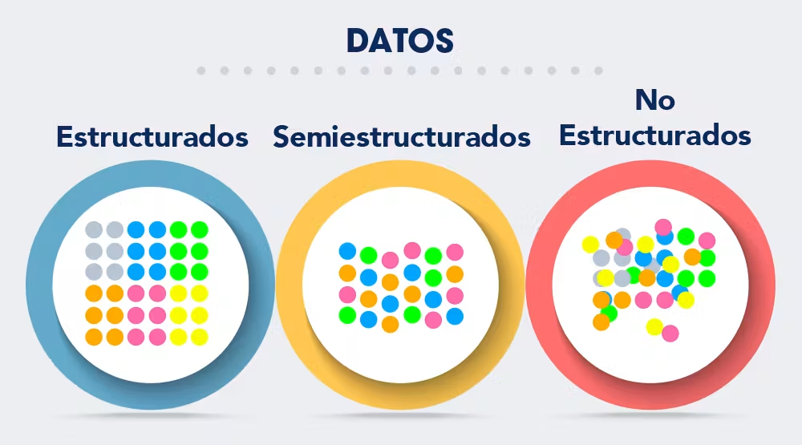
Datos estructurados
¿Qué son?
Son los datos que utilizan un formato predefinido (filas y columnas), los campos son fijos así como la forma en que se almacenan. Estos son fáciles de analizar, buscar y organizar. Adicionalmente se consultan con SQL.
¿Qué tipo de información contiene?
Información numérica
Fechas
Ubicaciones
Nombres
Valores cuantificables
¿En qué empresa podría utilizarse?
Sector financiero y banca
Logística y transporte
Comercio electrónico y retail (E-commerce)

Slide 3
Datos semiestructurados
¿Qué son?
Los datos semiestructurados son aquellos que no siguen el esquema rígido de una base de datos relacional, pero sí contienen una estructura organizada mediante etiquetas, marcas o claves que facilitan su almacenamiento y análisis.
¿Qué tipo de información contiene?
Datos personales: nombres, direcciones, teléfonos, correos electrónicos.
Información de productos: nombre, precio, categoría, descripción, disponibilidad.
Registros de eventos (logs): fecha, hora, usuario, acción realizada, dirección IP.
Mensajes y comunicaciones: remitente, destinatario, asunto, contenido y archivos adjuntos en correos electrónicos.
Datos de aplicaciones web: perfiles de usuarios, configuraciones, preferencias e historial de actividades.
Información de dispositivos IoT: temperatura, ubicación, nivel de batería, estado del dispositivo y hora de la medición.://www.crowdstrike.com/en-us/cybersecurity-101/cloud-security/semi-structured-data/

Slide 4
¿En qué empresa podría utilizarse?
Se puede utilizar en casi todas las empresas medianas y grande del país.
Sector financiero: Bac o el Banco Nacional.
Sector logístico: Dos pinos o Grupo purdy.
Tecnología y servicios: Novacomp.
Firmas de Consultoría y Datos: DATAI y SmartGo360.

Slide 5
Datos No Estructurados
¿Qué son?
Es la información que no posee un formato, modelo o esquema definido, representa el 80% de toda la información generada en el mundo.
¿Qué tipo de información contiene?
Texto libre,
Contenido visual
Archivos de audio
Redes sociales y web
Datos de máquinas.
¿En qué empresa podría utilizarse?
Sector salud
Medios de comunicación y entretenimiento
Legal y recursos humanos

Slide 6
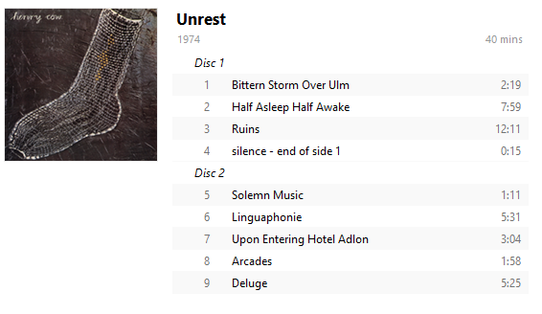
Etiquetas
En metadatos de archivos, las etiquetas o tags, son palabras claves asociadas a datos específicos que ayuda a describir los archivos que se encuentran más fácilmente en algún repositorio, sitio web o aplicación. Son datos que se pueden extraer fácil y rápidamente para poner en spreadsheets y bases de datos.
Ejemplos:
Fecha de creación del archivo
Autores asociados
Thumbnail/portadas
Títulos internos
Palabras claves misceláneas
“Amarillo”
“HTML”

Slide 7
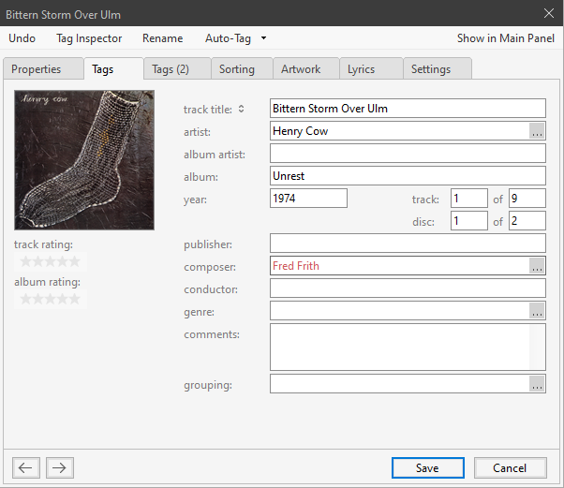
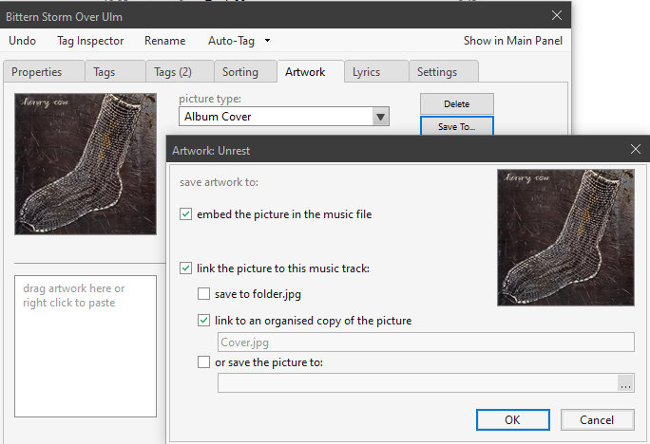

Slide 8
Comparación rápida
Datos estructurados:
Se organizan en filas y columnas.
Ejemplo: Excel o SQL.
Se usan en bancos, supermercados y empresas de ventas.
Datos semiestructurados:
Se organizan con etiquetas o claves.
Ejemplo: JSON, XML o etiquetas de música.
Se usan en aplicaciones, tiendas en línea, bancos y gobierno.
Datos no estructurados:
No tienen un orden fijo.
Ejemplo: fotos, videos, audios, correos, PDFs y redes sociales.
Se usan en hospitales, medios de comunicación, redes sociales y empresas.

Slide 9
Datos Informativos
6 columnas: Etiquetas = A - F
Datos texto: Nombre Cliente (columna B) Ciudad (columna c)
Datos numéricos
Id Cliente: (columna A- Entero/código)
Cantidad de articulos:(columna D cantidad entera)
Precio promedio: (columna E-Decimal/Moneda)

Slide 10
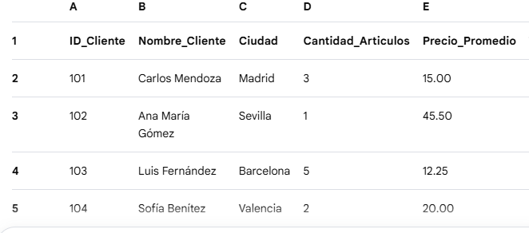
CONTROL CLIENTES Y VENTAS

